Slide 1
UNIDADE I – ESTUDO DOS GASES

Slide 2
1.1 Transformações gasosas
Revisão:
Transformando temperatura em graus Celsius para Kelvin:
T(K) = 0 (°C) +273
Relação entre pressão:
1 Pa = 1 N/m²
1 Atm = 760 mm Hg ≈ 10⁵ Pa
1 atm = 1 kgf/cm² ≈ 105 Pa
Relação entre litro e m³
1L = 1 dm³ = 10⁻³ m³
1 m³ = 10³ L
p = F / A

Slide 3
Quando determinada massa de gás ideal sofre uma transformação isotérmica, sua pressão é inversamente proporcional ao volume por ele ocupado.
PV = constante
Nessas transformações, a massa e a temperatura do gás perfeito mantêm-se constantes. Dessa forma, a Lei de Boyle garante a validade da relação:
p₁V₁ = p₂V₂ = p₃V₃

Slide 4
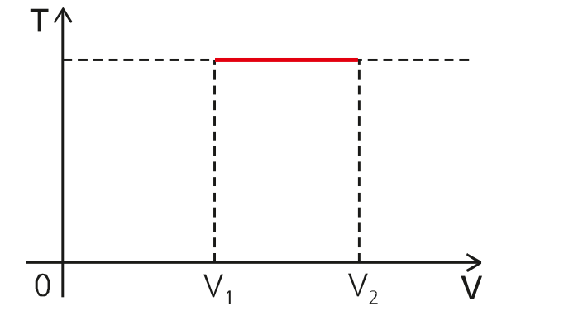
Gráficos transformação isotérmica

Slide 5
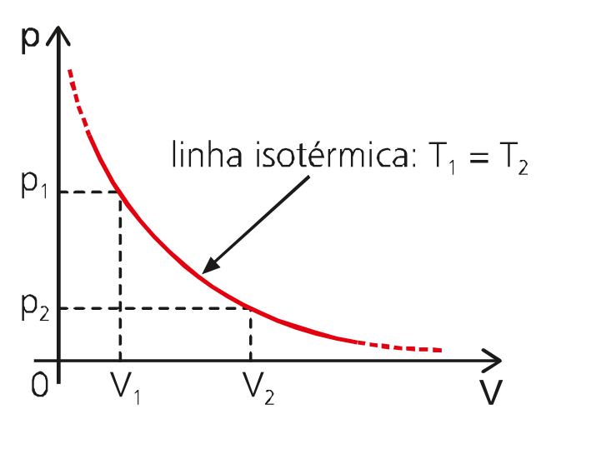
Gráficos transformação isotérmica

Slide 6
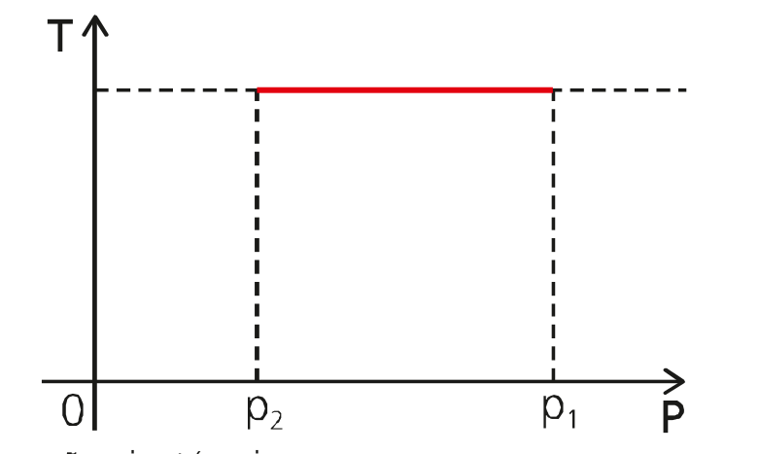
Gráficos transformação isotérmica

Slide 7
Transformação Isométrica, isocórica e isovolumétrica
A transformação gasosa que acontece sem alteração de volume é chamada de transformação isométrica, isocórica ou isovolumétrica.
p₁ / T₁ = p₂ / T₂=constante

Slide 8
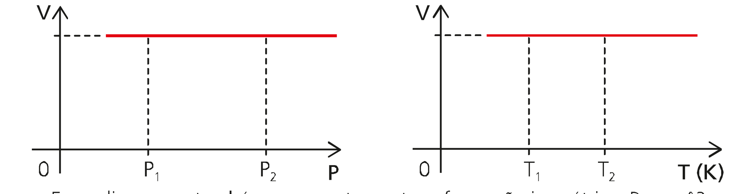
Gráficos transformação Isométrica, isocórica e isovolumétrica

Slide 9
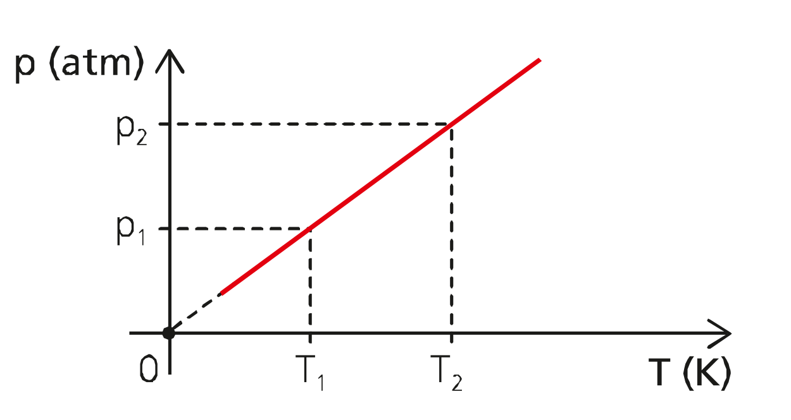
Transformação Isométrica, isocórica e isovolumétrica

Slide 10
Transformação isobárica: Lei de Charles e Gay-Lussac
Transformação isobárica é aquela em que a pressão do gás no interior de um recipiente se mantém constante, alterando-se, portanto, o volume e a temperatura.
Cesar Charles (1746-1823) e Joseph Louis Gay-Lussac (1778-1850) enunciaram a lei dessa transformação, “em que o volume ocupado pelo gás e a temperatura absoluta são diretamente proporcionais”:
V₁ / T₁ = V₂ / T₂ = constante

Slide 11
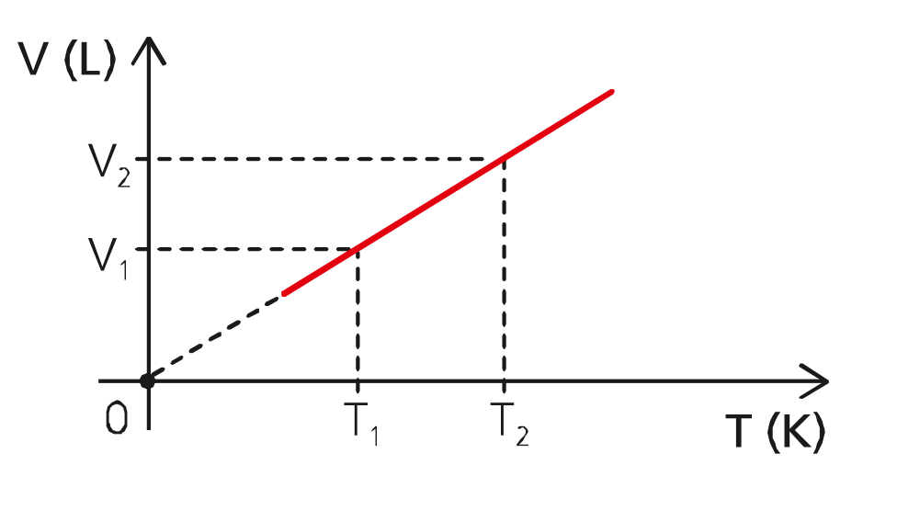
Transformação isobárica

Slide 12
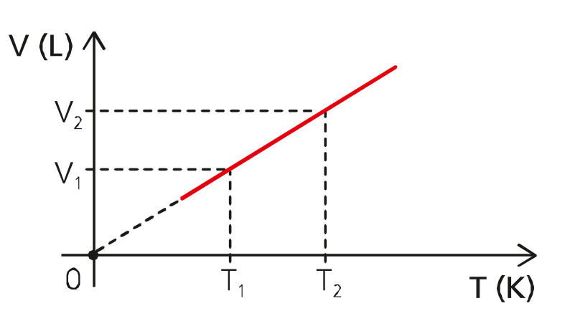
Transformação isobárica

Slide 13
Gás ideal ou Gás Perfeito
Gás ideal ou gás perfeito é um modelo teórico em que um grande número de partículas movem-se aleatoriamente com diferentes velocidades, podendo sofrer apenas colisões perfeitamente elásticas entre si.
O conceito de gás ideal é útil para o estudo dos gases, uma vez que grande parte dos gases reais comporta-se como gases ideais quando submetidos a regimes de baixas pressões e altas temperaturas.

Slide 14
Exercícios

Slide 15
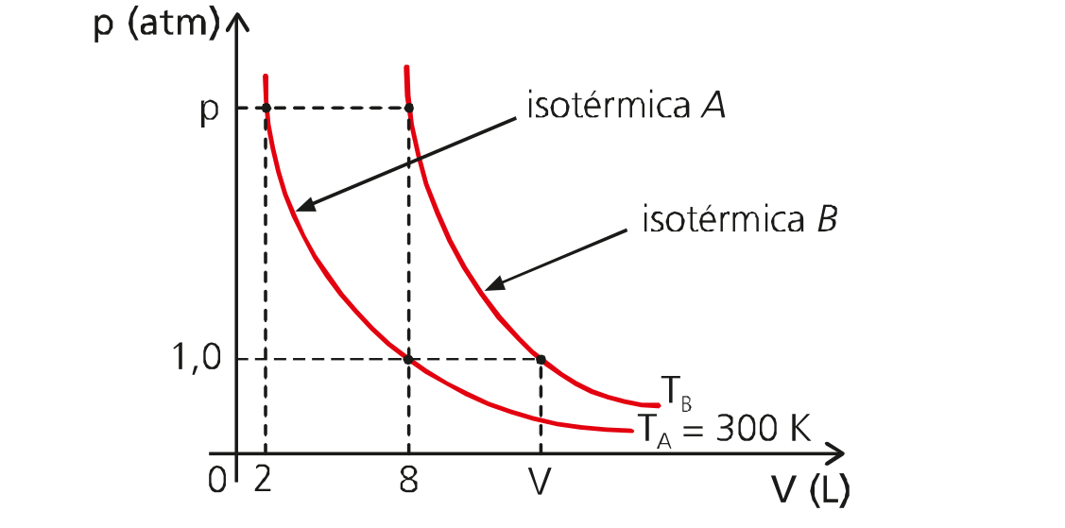
1. O diagrama abaixo (fora de escala) mostra duas isotérmicas, A e B, de uma mesma massa de um gás ideal.
Descrição da figura:
A imagem apresenta um gráfico com o eixo vertical representando a pressão P em atmosferas (atm) e o eixo horizontal representando o volume V em litros (L). O gráfico exibe duas curvas vermelhas descendentes, identificadas como "isotérmica A" e "isotérmica B".
A isotérmica A está posicionada acima da isotérmica B. Ambas têm um comportamento hiperbólico, ou seja, à medida que o volume aumenta, a pressão diminui. Isso reflete a relação inversa entre pressão e volume em transformações isotérmicas, conforme a Lei de Boyle.
A isotérmica B está associada a uma temperatura TA=300K, enquanto a isotérmica A representa uma temperatura superior TB​, pois, em transformações isotérmicas, curvas mais afastadas da origem correspondem a temperaturas mais altas.
No gráfico, há marcações indicando que, para a isotérmica B, quando o volume é 8L, a pressão é 1 atm. Já para a isotérmica A, em um volume menor (2L), a pressão é maior que 1 atm.
Em resumo, o gráfico ilustra duas transformações isotérmicas, mostrando que a pressão e o volume são inversamente proporcionais e que curvas mais elevadas correspondem a temperaturas mais altas.
Levando-se em conta os dados do diagrama, determine:
Notes:
Descrição da figura:A imagem apresenta um gráfico com o eixo vertical representando a pressão P em atmosferas (atm) e o eixo horizontal representando o volume V em litros (L). O gráfico exibe duas curvas vermelhas descendentes, identificadas como "isotérmica A" e "isotérmica B".
A isotérmica A está posicionada acima da isotérmica B. Ambas têm um comportamento hiperbólico, ou seja, à medida que o volume aumenta, a pressão diminui. Isso reflete a relação inversa entre pressão e volume em transformações isotérmicas, conforme a Lei de Boyle.
A isotérmica B está associada a uma temperatura TA=300K, enquanto a isotérmica A representa uma temperatura superior TB​, pois, em transformações isotérmicas, curvas mais afastadas da origem correspondem a temperaturas mais altas.
No gráfico, há marcações indicando que, para a isotérmica B, quando o volume é 8L, a pressão é 1 atm. Já para a isotérmica A, em um volume menor (2L), a pressão é maior que 1 atm.
Em resumo, o gráfico ilustra duas transformações isotérmicas, mostrando que a pressão e o volume são inversamente proporcionais e que curvas mais elevadas correspondem a temperaturas mais altas.

Slide 16
a) a pressão p;
b) a temperatura absoluta TB;
c) o volume V.

Slide 17
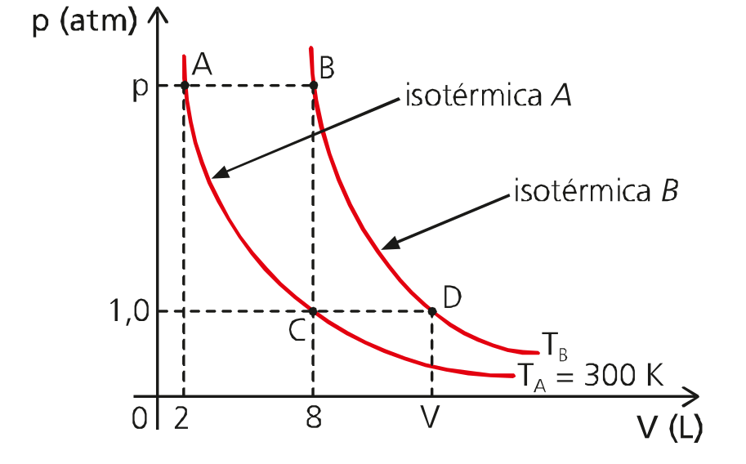
a) Na transformação isotérmica (temperatura constante de 300 K), indo do estado inicial A para o final C, de acordo com a Lei de Boyle-Mariotte, podemos escrever:
P_A * V_A = P_C * V_C
em que
P_A = P = ?
V_A = 2 L
P_C = 1,0 atm
V_C = 8 L
p * 2 = 1,0 * 8 ⇒ p = 4,0 atm

Slide 18
b)Na transformação isobárica (pressão constante de 4,0 atm) do estado inicial A até o final B, de acordo com a Lei de Charles e Gay-Lussac, temos:
V_A / T_A = V_B / T_B
em que
V_A = 2 L
T_A = 300 K
V_B = 8 L
T_B = T = ?
2 / 300 = 8 / T ⇒ T = 1200 K - faz sentido ser maior???

Slide 19
c) Na transformação isotérmica (temperatura constante de 1200 K), indo do estado inicial B para o final D, de acordo com a Lei de Boyle-Mariotte, podemos escrever:
PV=constante
P_B * V_B = P_D * V_D
em que
P_B = 4,0 atm
V_B = 8 L
P_D = 1,0 atm
V_D = V = ?
4,0 * 8 = 1,0 * V ⇒ V = 32 L

Slide 20
Fazer os exercício ER2 e ER4 Do material

